Slide 1
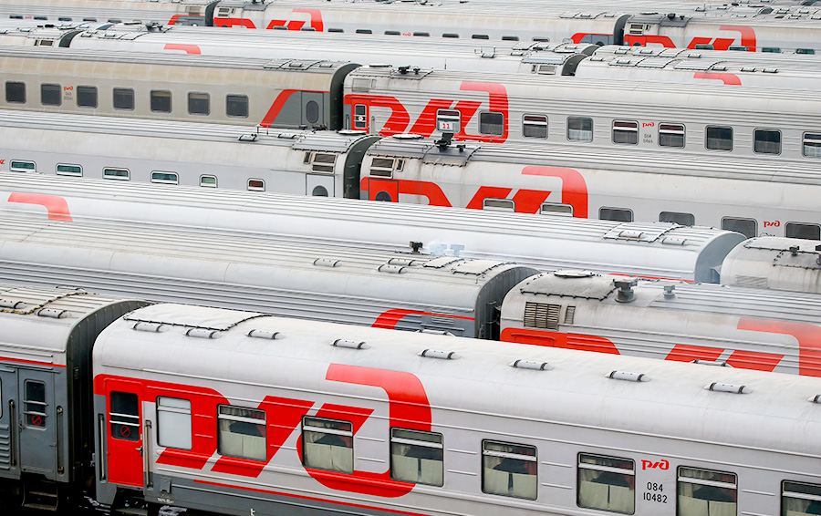
Профессия
Осмотрщик вагонов
Выполнила: Пуртова Оксана Викторовна,
десятая параллель

Slide 2
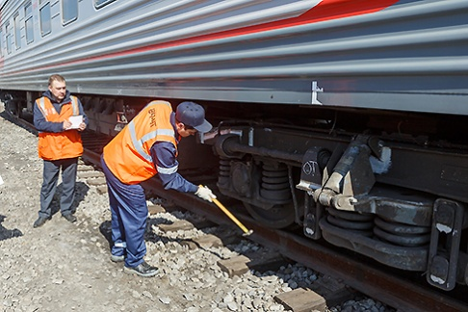
Осмотрщики вагонов
- это рабочий, который выполняет работы по техническому осмотру вагонов, контейнеров и платформ подаваемых под погрузку, а также вагонов в прибывающих, формируемых и отправляемых поездах.
В процессе осмотра, осмотрщик вагонов должны выявить неисправности в вагонах, угрожающих безопасности движения поездов, сохранности подвижного состава и перевозимого груза.

Slide 3
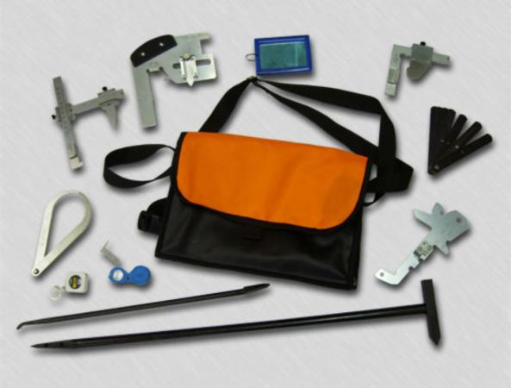
В его обязанности входит:
Определение дефектов в ходовых частях, кузове, узлах и деталях вагонов при помощи измерительных инструментов, шаблонов и визуально.
Обеспечение сохранности грузовых вагонов и контейнеров.
Оформление актов на вагоны и контейнеры, требующие ремонта.
Технический осмотр контейнеров и определение их герметичности.

Slide 4
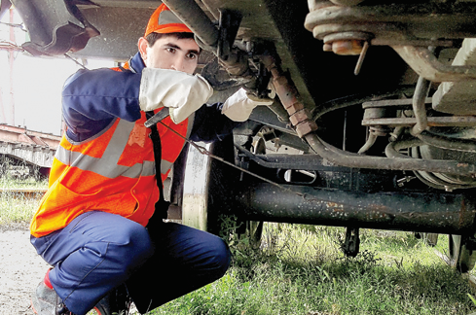
Нанесение меловой разметки на технически неисправные вагоны для последующего безоцепочного ремонта.
Отцепка вагонов от состава и сдача в ремонт.
Оформление уведомлений о неисправности вагонов для отцепки от состава.
Ограждение поезда при ремонте.
Навешивание и снятие сигнальных дисков, обозначающих "хвост" поезда.

Slide 5



Грамотный осмотрщик вагонов должен знать:
- устав РЖД;
- инструкцию осмотрщика вагонов;
- устройство всех типов вагонов;
- нормы износа деталей и узлов подвижного состава;
- сроки деповских и капитальных видов ремонта в зависимости от типа вагона;
- правила осмотра, перевозки и условий перевозки различных грузов.
И еще многое другое, что перечислено в специальной памятке осмотрщика вагонов.

Slide 6
Профессию осмотрщика-ремонтника вагонов можно получить на курсах в Суховском подразделении Восточно-Сибирского учебного центра профессиональных квалификаций ВСЖД. На базе 9-ти классов.

